Slide 1
i-META6 SERVER 옵션관리 가이드
2021.04

Slide 2

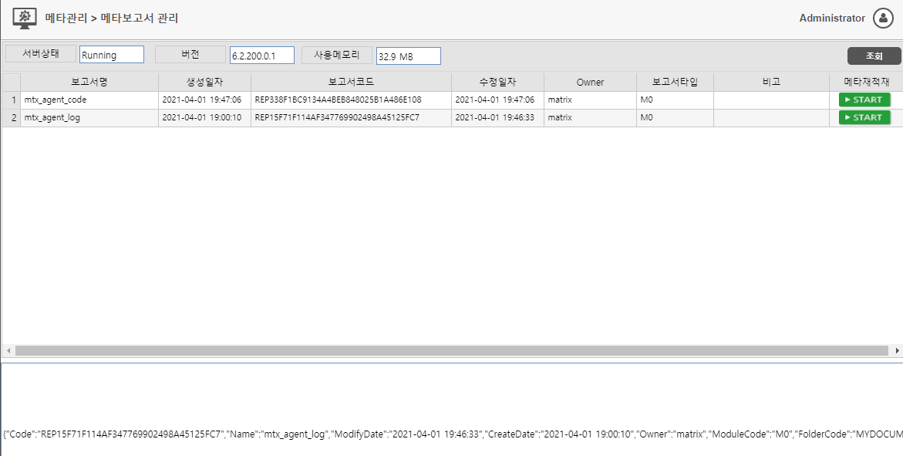
1. 메타보고서 관리
①
②
③
1. 조회를 하면 서버 기동여부, 버전, 사용메모리 등 Meta Server의 상태가 출력 된다
2. Meta보고서 리스트가 출력되고 Meta 재적재를 “START”하면 해당 Meta 보고서의 정보를 Meta Server에서 갱신한다
3. 갱신한 Load한 Meta의 간략한 정보를 보여준다

Slide 3
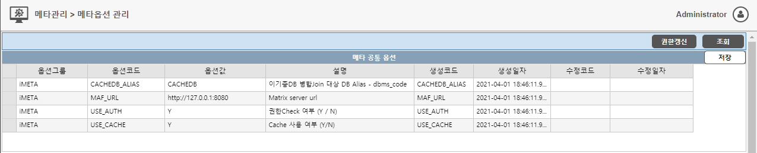
2. 메타옵션 관리 (메타 공통옵션)
②
①
④
③
** 공통옵션 : Meta Server 전체에 적용되는 옵션을 관리한다
조회를 하면 Meta 공통옵션, Meta Default 옵션, DB별 Meta옵션 정보들이 출력 된다
권한갱신은 Meta보고서, 스키마(Table, Row, Column)에 대한 권한정보를 다시 읽어와서 일괄 동기화 시켜준다
메타 공통옵션
- CACHEDB_ALIAS : i-BIG을 이용한 이기종DB 병합 시 사용하는 옵션으로 iMgt의 [자원관리]>[데이터베이스관리]의 DB별칭과
동일해야 한다.
- MAF_URL : 현재 사용 안함
- USE_AUTH : Meta Viewer에서 Meta를 오픈할 때의 권한체크 옵션
- USE_CACHE : 현재 사용 안함
4. Meta 공통옵션만 저장 된다

Slide 4
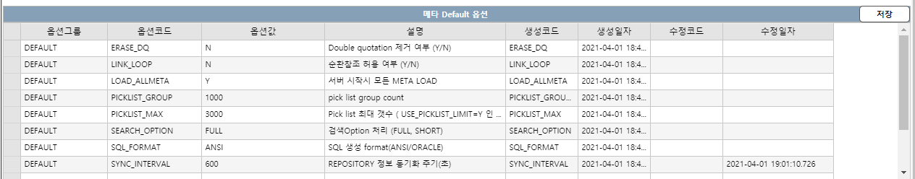
2. 메타옵션 관리 (메타 Default 옵션)
①
②
** 메타 Default 옵션 : DB Connection별 Meta의 옵션이 없을 때 사용하는 기본 옵션
메타 Default 옵션만 저장 된다
메타 Default 옵션
- ERASE_DQ : 쿼리생성시 테이블과 컬럼에 Double Quotation을 제거할 것인지 설정 (제거:Y, 유지:N)
- LINK_LOOP : 현재 사용 안함
- LOAD_ALLMETA : Meta Server를 기동 할 때 모든 Meta를 메모리에 Load할지 설정
- PICKLIST_GROUP : 현재 사용 안함
- PICKLIST_MAX : 현재 사용 안함
- SEARCH_OPTION : 현재 사용 안함
- SQL_FORMAT : SQL 생성 format 설정 (옵션값 : ANSI / ORACLE)
- SYNC_INTERVAL : Repository DB 정보를 읽어오는 주기 설정(초 단위)
- TABLE_OWNER : SQL 생성시 Table Owner 포함여부 설정
- UNION_ALL : Union 쿼리 생성시 null인 컬럼 처리방식을 설정. 현재는 데이터 타입에 맞게 Meta Server에서 처리
- USE_DICTIONARY : 다국어 Dictionary 옵션 사용여부 설정
- USE_PICKLIST_LIMIT : 현재 사용 안함

Slide 5
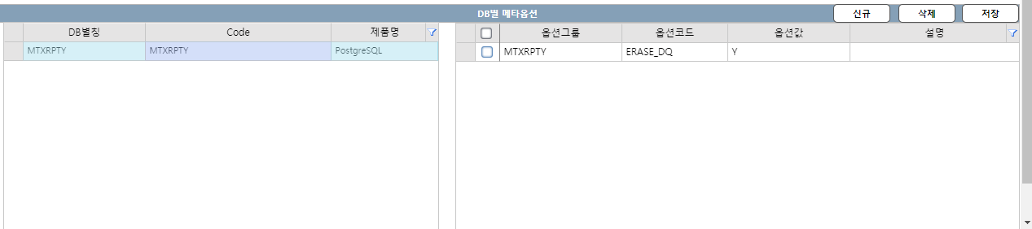
2. 메타옵션 관리 (메타 DB별 메타옵션)
③
④
⑤
①
②
** 메타 DB별 옵션 : DB Connection별 개별로 사용하는 Meta 옵션 (Default 옵션보다 우선순위 먼저)
Repository에 등록된 Connection 목록이 출력된다. 더블클릭 하면 옵션정보가 오른쪽 그리드에 출력 된다.
선택한 Connection에 대한 옵션정보가 출력 된다.
한번 등록된 옵션그룹, 옵션코드는 수정이 불가하고 옵션값과 설명만 수정 가능하다
3. 신규를 클릭하면 옵션을 추가할 수 있는데 동일 Connection에 이미 등록된 옵션은 추가할 수 없다
4. 체크 선택한 옵션을 삭제한다. (삭제 후 저장을 해야 적용됨)
5. 추가, 수정, 삭제 후 저장을 해야 정상 적용된다

